Slide 1
BCDRを用いた基板の誘電損失と 表面粗さによる電気伝導性の測定
長野高専 電気電子工学科 5年 春日研究室 栁原魁人
Notes:
目安時間：15秒（経過：0分15秒）
『BCDRを用いた基板の誘電損失と表面粗さによる電気伝導性の測定』と題しまして，長野高専 電気電子工学科 5年 春日研究室の栁原が発表します．よろしくお願いいたします．

Slide 2
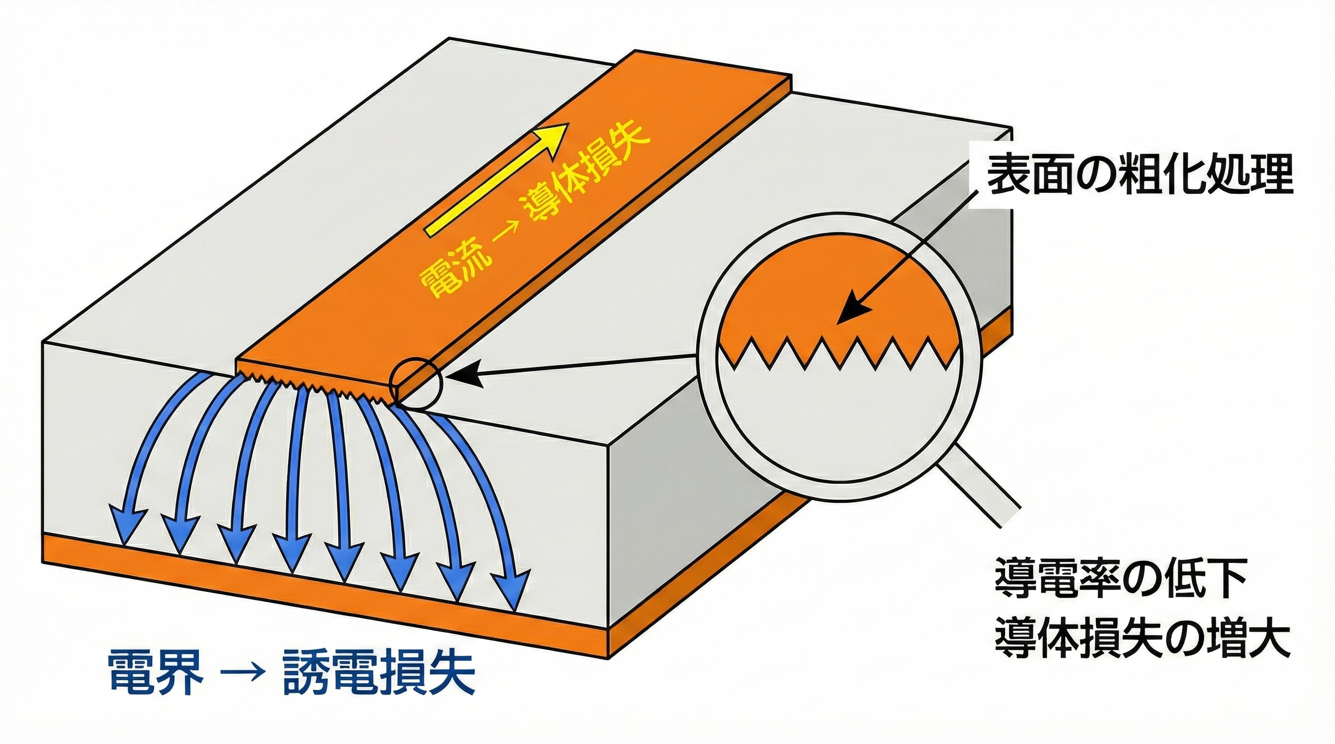
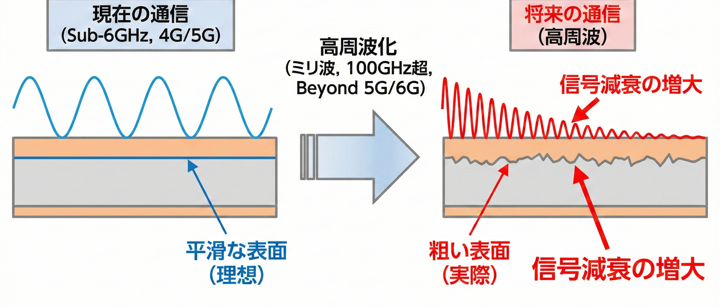
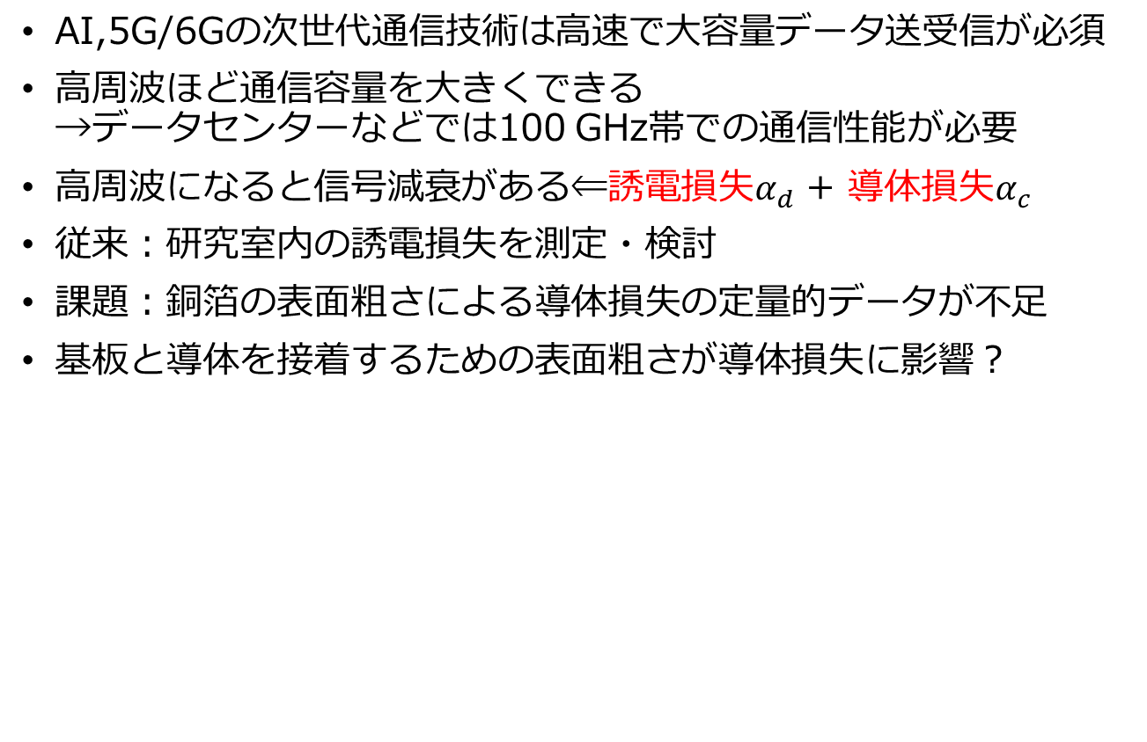
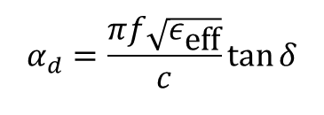
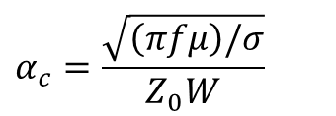
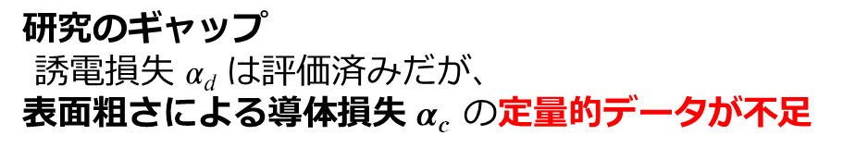
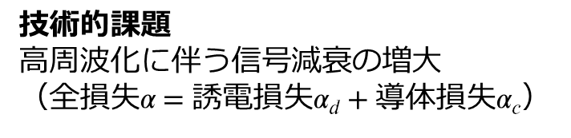
研究の背景
100 GHz帯へ向けた信号減衰の抑制には、 未解明な「表面粗さによる導体損失」の評価が不可欠
社会背景 AI、5G/Beyond 5Gの進展 ➡ 100 GHz帯の利用へ
技術的課題 高周波化に伴う信号減衰の増大 （$\text{全損失}α=\text{誘電損失}α_{d}+\text{導体損失}α_{c}$）
研究のギャップ 誘電損失 $α_{d}$は評価済みだが、 表面粗さによる導体損失 $α_{c}$ の定量的データが不足
$$α_{d}=\frac{πf\sqrt{ε_{\text{eff}}}}{c}\tan{δ}$$
$$α_{c}=\frac{\sqrt{\left(πfμ\right)/σ}}{Z_{0}W}$$
損失のイメージ
高周波化のイメージ
AI,5G/6Gの次世代通信技術は高速で大容量データ送受信が必須
高周波ほど通信容量を大きくできる →データセンターなどでは100 GHz帯での通信性能が必要
高周波になると信号減衰がある⇐誘電損失$α_{d}$ + 導体損失$α_{c}$
従来：研究室内の誘電損失を測定・検討
課題：銅箔の表面粗さによる導体損失の定量的データが不足
基板と導体を接着するための表面粗さが導体損失に影響？
Notes:
目安時間：1分05秒（経過：1分20秒）
まず，研究の背景について説明します．
近年，データ通信量の爆発的な増大に伴い，次世代通信では100ギガヘルツ帯といった高周波の利用が検討されています．
しかし，周波数が高くなるほど電気信号の減衰は大きくなります．
この信号の全損失アルファは，スライド中央の式のとおり，樹脂による「誘電損失」と，配線導体による「導体損失」の和で表されます．
当研究室ではこれまで誘電損失の評価手法を確立してきましたが，導体損失については課題が残っています．導体と樹脂を接着するための「銅箔の表面粗さ」が，導体損失に与える影響について，定量的なデータが不足しているのです．
本研究では，この表面粗さが導体損失の増大に与える影響を明らかにすることを目指します．

Slide 3
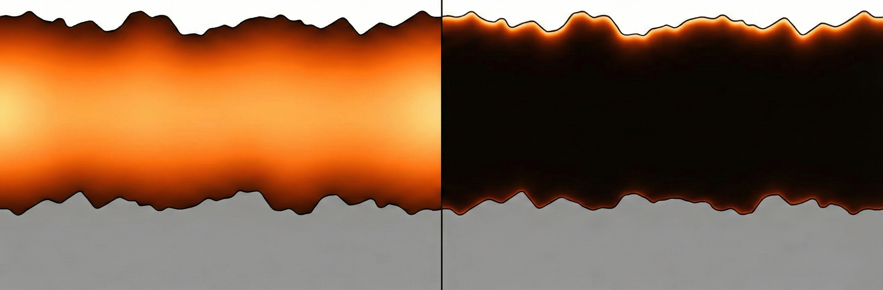

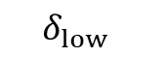
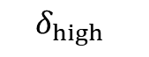

表皮効果と表面粗さの関係
メカニズム：表皮深さが表面凹凸と同等スケールになり、実効的な電流経路が増大する
表皮深さ :$δ=\sqrt{1/\left(πfμσ\right)}$
$δ$は3 GHzで約1.1μm，30 GHzで約0.36 μm →一般的な銅箔の凹凸と同等以下のスケール
低周波
空気中
高周波
$$δ_{high}$$
$$δ_{low}$$
導体
誘電体
Notes:
目安時間：1分00秒（経過：2分20秒）
次に，導体損失が増大する物理的なメカニズムについて説明します．
高周波帯では，電流が導体の表面に集中して流れる「表皮効果」が生じます．
電流の通り道となる「表皮深さ」は，周波数が高くなるほど浅くなります．
スライドに示すように，3ギガヘルツで約1.1マイクロメートルだった深さが，30ギガヘルツでは約0.36マイクロメートルまで薄くなります．
重要なのは，これが一般的な銅箔表面の凹凸と同じか，それより小さいスケールになるという点です．
そのため高周波帯では，電流が微細な凹凸に沿って流れることになり，平滑な場合に比べて実効的な電流経路が長くなります．
結果として電気抵抗が増大し，導体損失の著しい増加を引き起こします．

Slide 4
本研究の目的
目的
表面粗さの影響を含んだ実効導電率を測定し、 高周波帯での導体損失を定量的に評価する
具体的な実施内容
① 複素誘電率の測定 BCDR法を用いて MEGTRON6 を測定（10〜110 GHz）
② 実効導電率の測定 同一手法で、表面粗さを有する銅箔の導電率を評価
③ 減衰定数の算出 実効導電率から算出 ➡ 実際の信号伝送への影響を評価
※以降の特性評価と考察は、測定が安定する【67GHz以下】にフォーカス
標準銅箔を使用
複素誘電率測定
実基板銅箔を使用
導電率測定
減衰定数算出
Notes:
目安時間：1分00秒（経過：3分20秒）
本研究の目的は、表面粗さを考慮した実効的な導電率を測定し、高周波帯での導体損失を定量的に評価することです。
具体的には、スライドに示す3つのステップで行います。
第1に、BCDR法を用いて基板材料MEGTRON6の複素誘電率を測定します。
第2に、同一の手法で、表面粗さを持つ銅箔の実効導電率を評価します。
第3に、得られた導電率から伝送線路の減衰定数を算出し、実際の信号伝送への影響を評価します。
ただし、以降の特性評価と議論は、コネクタの運用範囲でありピーク形状が安定している、67ギガヘルツ以下のデータに絞って行います。

Slide 5
測定対象の材料
次世代通信（5G/6G）に不可欠な低損失基板「MEGTRON6」を評価対象に選定
基板名 | メーカ名 | 公称厚 | 用途
L-6504C2 (FR-4) | 東芝ケミカル | 0.3mm | 高耐久性、高熱伝導性、低価格であり、1GHz以下の帯域でよく使われる。
R-5775GH (MEGTRON6) | パナソニック | 0.3mm | 1GHz以上・高速通信向け高性能材料。
【選定の理由】 次世代通信への対応: 5G基地局や高速通信機器に採用される高性能材料 評価の必要性: 高周波領域での精密な特性評価が不可欠 手法の整合性: BCDR法は、このような低損失材料の評価に極めて有効
※ FR-4（汎用基板）は先行研究で評価済みのため、今回は対象外
FR4は先行研究で測定．今回は測定していない
【MEGTRON6の特徴】
• 高周波用低損失基板材料
• 高速通信機器に使用
高性能基板の正確な特性評価が次世代通信技術に必要
このような基板の評価にはBCDR法が有効
Notes:
目安時間：45秒（経過：4分05秒）
測定対象は、パナソニック製のメグトロン・シックスです。
一般的な電子機器にはFR-4が広く使われますが、メグトロン・シックスは誘電損失が極めて小さく、高速通信機器向けに開発された高性能な材料です。
次世代通信の確立には、こうした高性能基板の特性を正確に把握することが不可欠であり、その評価には今回のBCDR法が極めて有効です。
なお、FR-4は先行研究で評価済みのため、今回はメグトロン・シックスに焦点を絞って測定を実施しました。

Slide 6
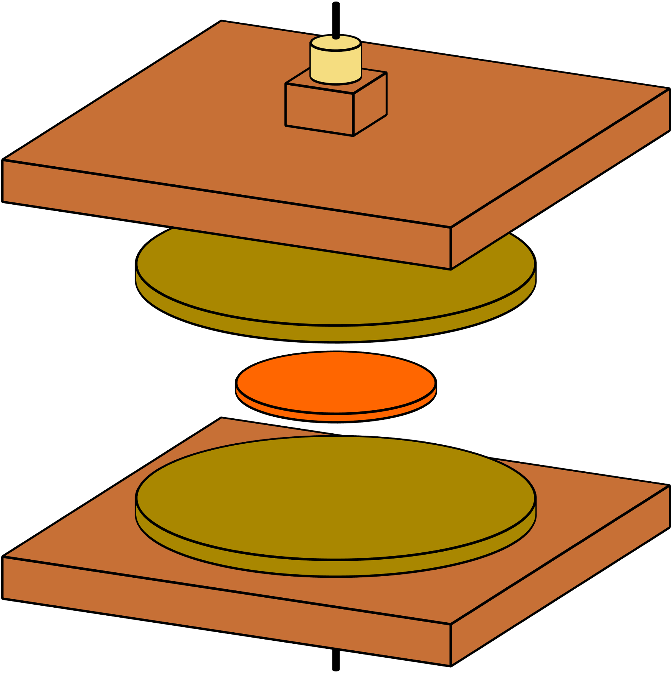
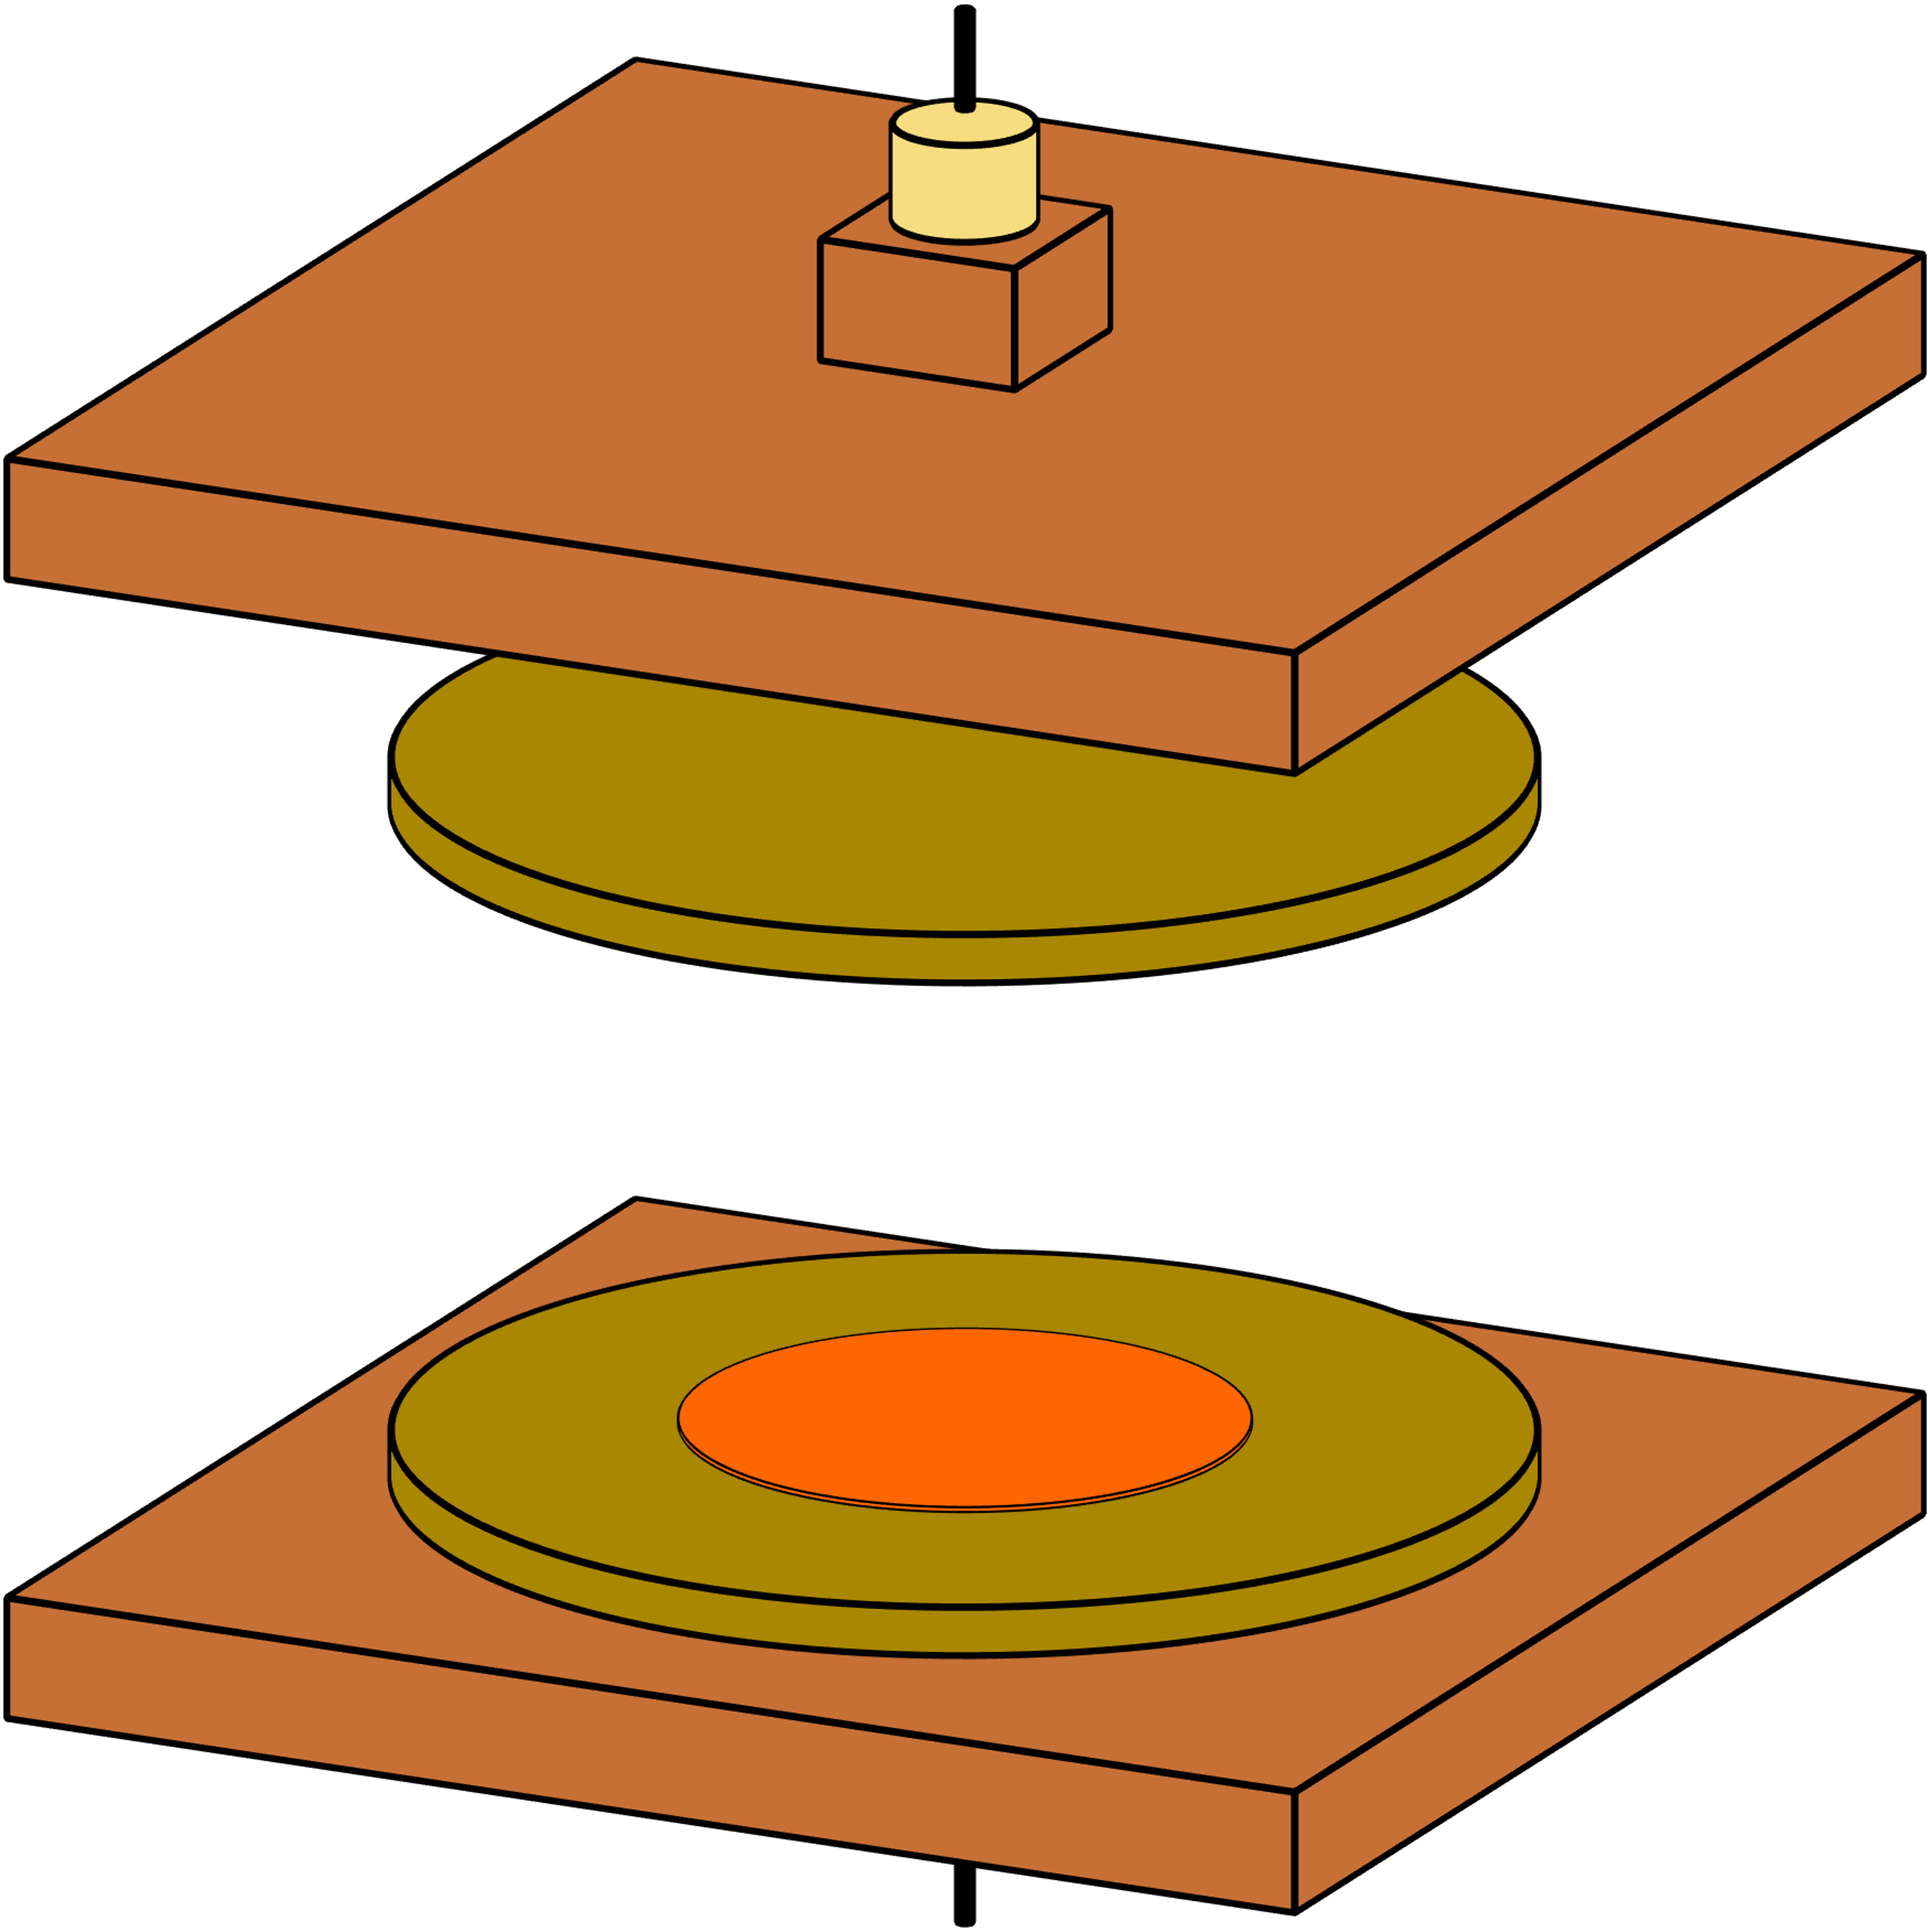
BCDR法による測定方法
2段階の測定プロセスにより、樹脂の損失と表面粗さによる損失を分離して評価する
BCDR法（平衡円板共振器法）
誘電体で銅板電極を挟み，圧着
RF信号入力
共振信号を測定
評価・計算
RF信号
同軸励振線
RF信号
銅電極
誘電体
銅板電極
Step 1：基準の測定 平滑な標準銅箔を使用 ➡ 基板樹脂の複素誘電率を決定
Step 2：表面粗さの評価 実基板の銅箔を使用 ➡ Step 1の損失を差し引き実効導電率を算出
Notes:
目安時間：55秒（経過：5分00秒）
測定に用いたBCDR法について説明します．これは、誘電体で導体電極を挟み込んで共振器を作り、その共振特性を精密に測定する手法です．
本研究の測定は2段階のステップで行います．
Step 1では、平滑な標準銅円板を用いて測定し、基板樹脂の複素誘電率を決定します．
次にStep 2として、実基板の粗化された銅箔を用いて同様に測定します．
最終的に、Step 2で得た全損失から、Step 1の樹脂による損失分を差し引きます．これにより、表面粗さに起因する導体損失だけを抽出し、実効導電率として算出します．

Slide 7
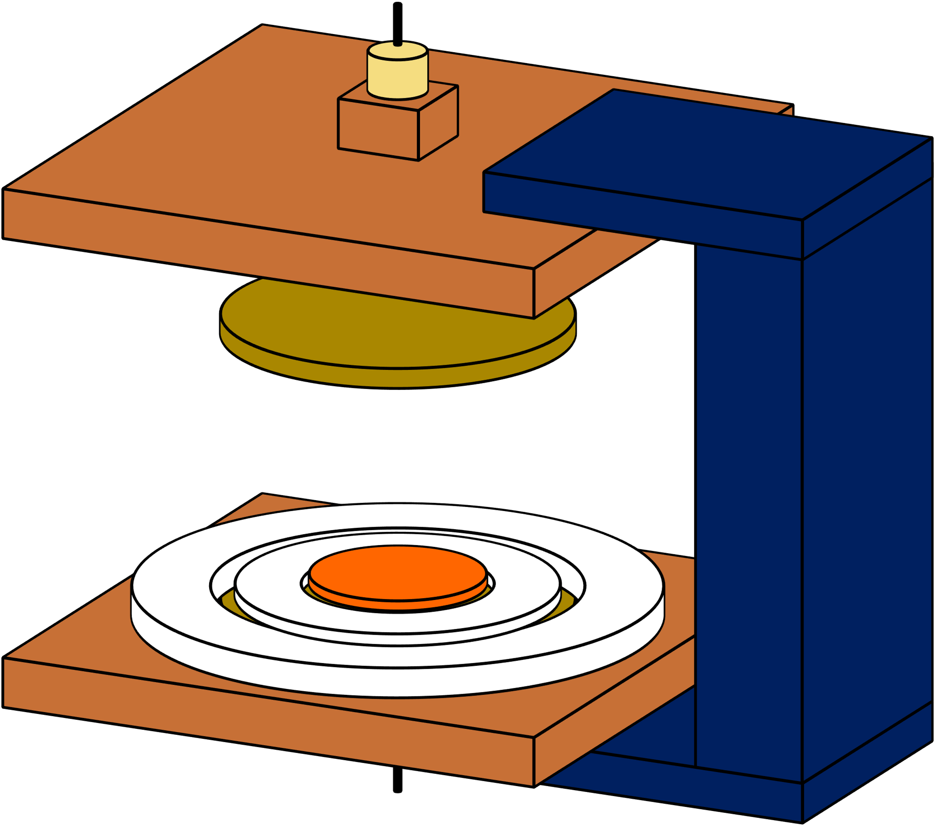
測定精度の担保
目的：ミリ波帯特有の誤差要因（位置ズレ・圧着力のばらつき）を排除
①Shimシート
位置決め用
➡ 円板導体の中心位置を正確に合わせる
②クランプ
圧着力の管理 デジタルトルクレンチ を使用 圧着力を常に一定に保つ
③ 測定前の準備
SOLT校正 の実施
➡ 共振波形の安定を確認してからデータ取得
⚠️ 不安定な場合 ➡ ①②からやり直し
Notes:
目安時間：40秒（経過：5分40秒）
ここで，ミリ波帯測定における注意点に触れます．
高い周波数帯では，部品のわずかな位置ズレや圧着力のばらつきが大きな測定誤差に繋がります．
そのため本測定では，Shimシートを用いて円板の中心位置を正確に合わせ、圧着力はデジタルトルクレンチで一定に管理しました．
さらに、測定前に校正を実施し、共振波形の安定を確認してからデータを取得しています．もし不安定な場合は、位置決めからやり直すことで精度を担保しました．

Slide 8
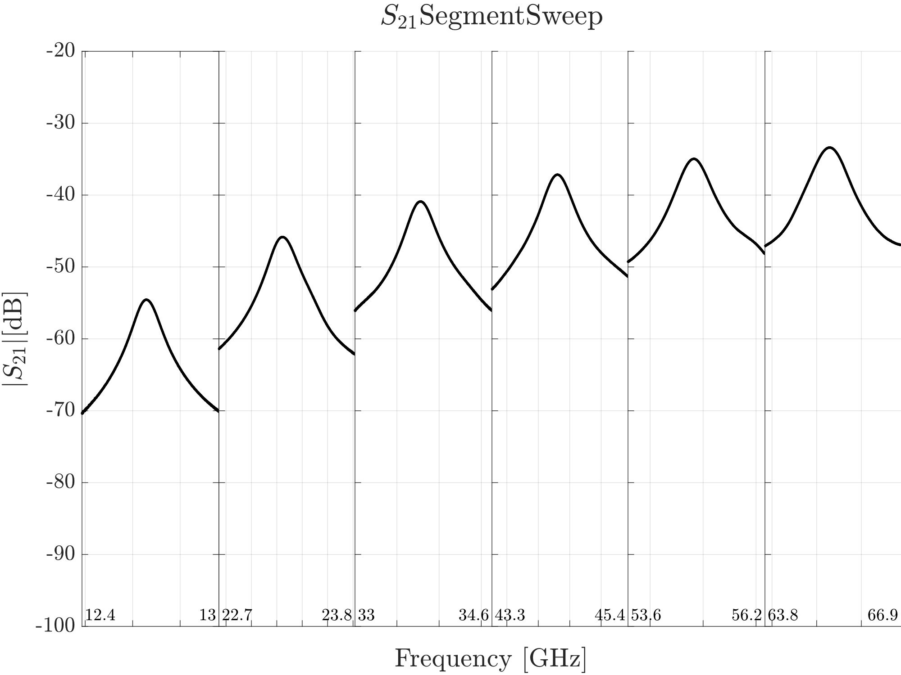
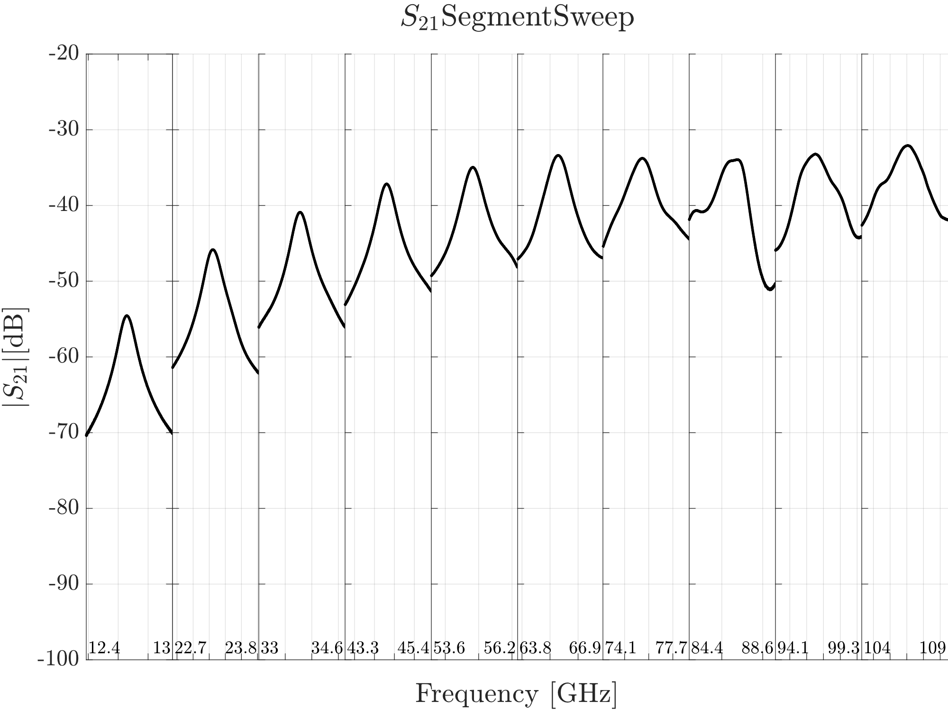


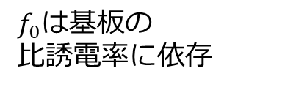
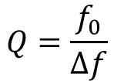
測定結果① Sパラメータ
結論：67GHzまで鋭いピーク（高いQ値）を維持 ➡ 測定は安定・正常
※20回測定の平均値
$f_{0}$は基板の 比誘電率に依存
$$Q=\frac{f_{0}}{Δf}$$
$$f_{0}$$
➡ 値が大きいほど損失が小さい
$$Δf$$
高周波域でも 形が崩れていない
この値が大きい ほど損失が小さい
➡ この値を使って次の【複素誘電率】の算出へ
Notes:
目安時間：50秒（経過：6分30秒）
測定結果に移ります。こちらのSパラメータのグラフは、20回の測定の平均値です。
グラフの山の頂点が共振点に対応します．ご覧の通り，左側から一番右の67GHz帯まで，ピークが鋭く対称性のよい波形が連続して得られています．
グラフ左側に示した「Q値」は、高いほど損失が小さいことを意味します。
高周波域でも鋭いピークを維持しており、先ほどの徹底した位置決めと圧着によって、測定が極めて安定して行われたことが確認できます。
この確かなデータを用いて、次の「複素誘電率」の算出へと進みます。

Slide 9
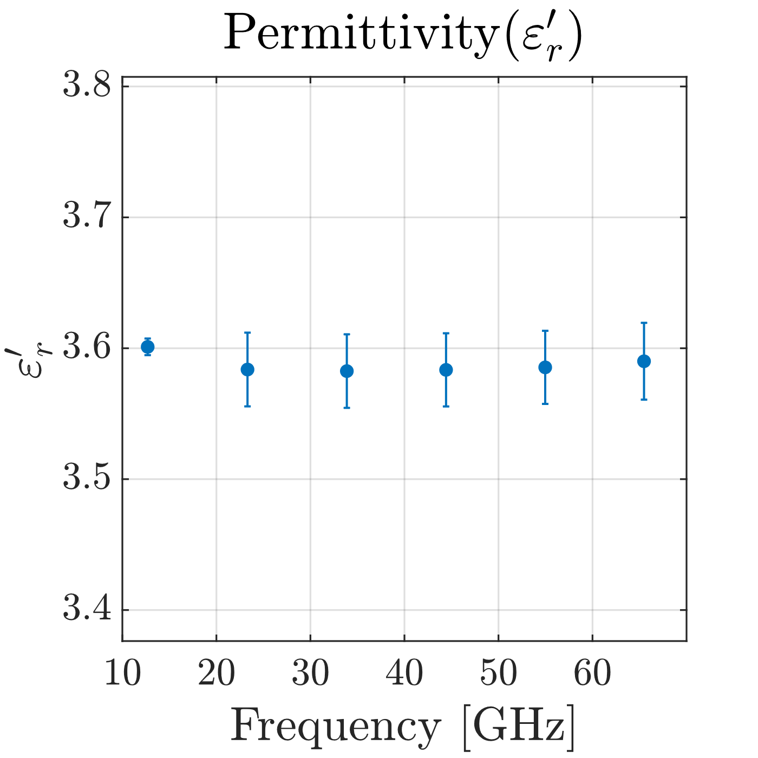
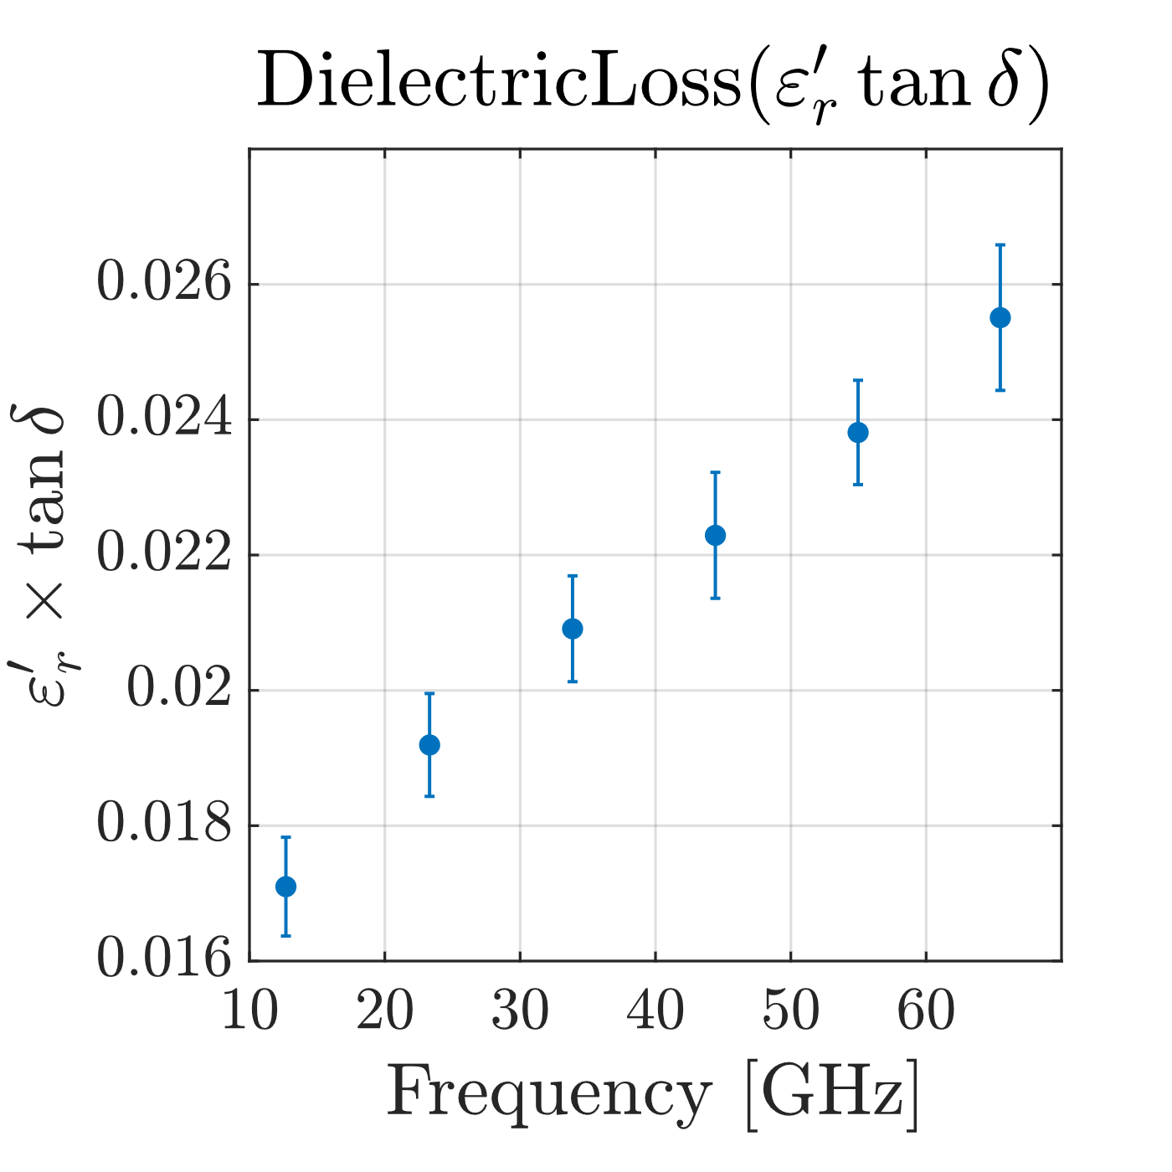
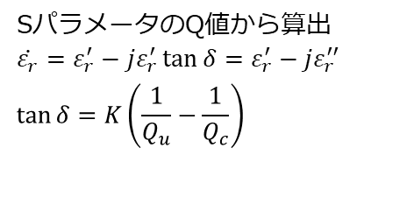
測定結果② 複素誘電率
結論：測定結果は既報の特性と整合 ➡ 本測定手法の妥当性を確認
ほぼ一定（平均 約3.59）
周波数に比例して増加
➡ この値で次の 【実効導電率（表面粗さの影響）】の評価へ
SパラメータのQ値から算出 $\dot{ε_{r}}=ε_{r}^{′}−jε_{r}^{′}\tan{δ}=ε_{r}^{′}−jε_{r}^{′′}$ $$\tan{δ}=K\left(\frac{1}{Q_{u}}−\frac{1}{Q_{c}}\right)$$
Notes:
目安時間：40秒（経過：7分10秒）
算出した「複素誘電率」の結果です．
左のグラフの比誘電率は，平均で約3.59とほぼ一定の値を示しました．
右のグラフの誘電損失は，周波数の上昇に比例して増加する傾向が見られます．
これらの結果は先行研究の特性と整合しており，本測定手法の妥当性が証明されました．
この信頼できるデータを基に，いよいよ本研究の主題である「実効導電率」の評価へと進みます．

Slide 10
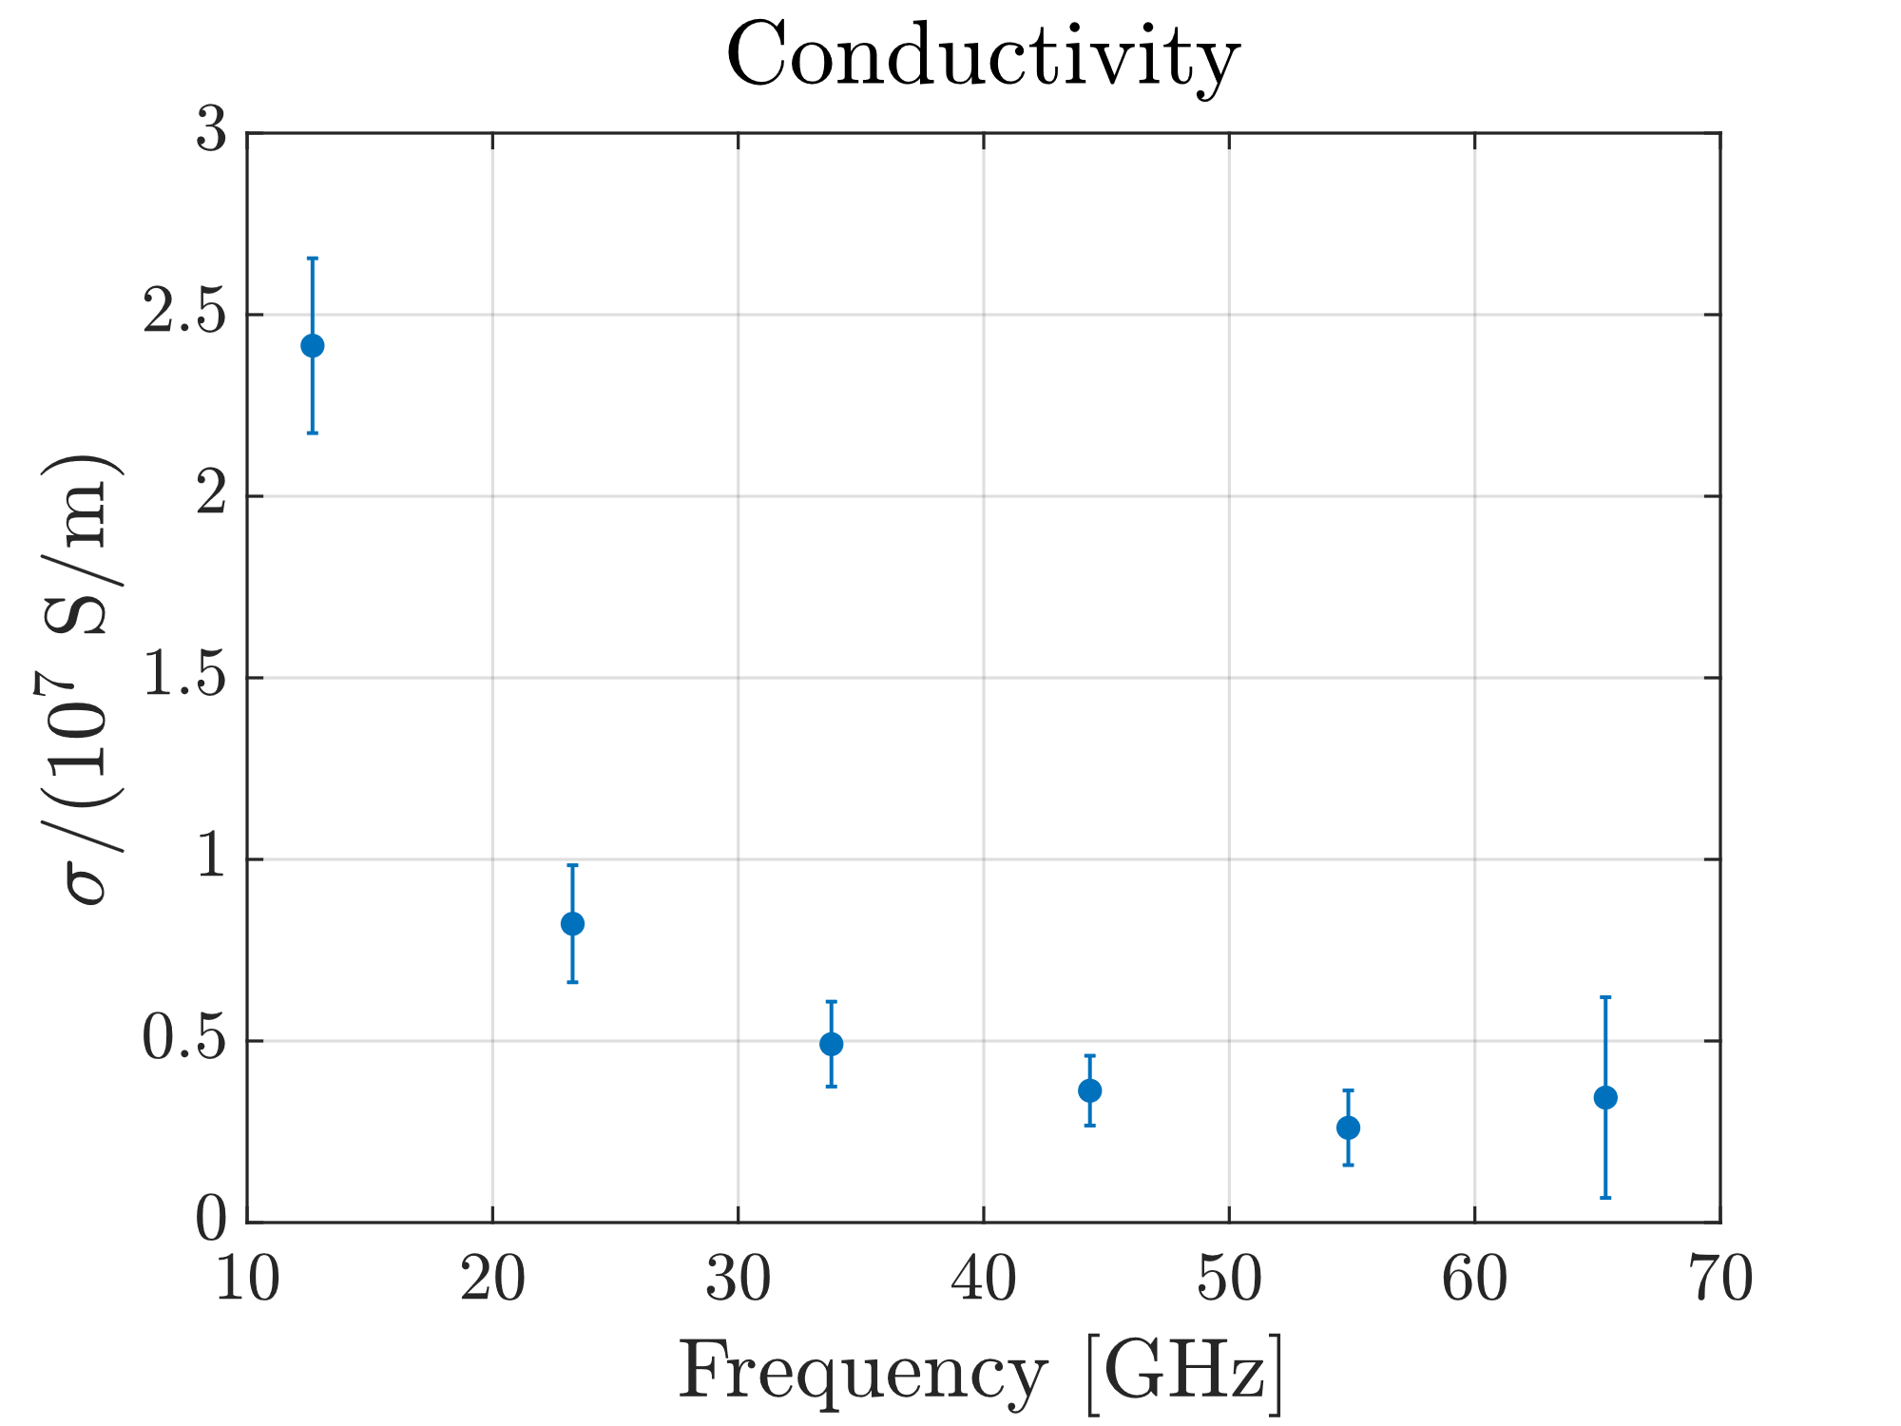

測定結果③ 実効導電率
結論：高周波になるほど、表面粗さと表皮効果により実効導電率が大幅に低下する
理想的な純銅の導電率（約 $5.8×{10}^{7}$ S/m）は上方枠外
周波数上昇に伴う実効導電率低下
要因：表皮深さの減少 × 表面凹凸 ➡ 実効的な電流経路の増大
➡この導電率低下による【実際の信号減衰（導体損失）】の算出へ
Notes:
目安時間：50秒（経過：8分00秒）
こちらが、本研究の主要な結果である「実効導電率」です。
理想的な平滑な純銅の導電率は約5.8であり、このグラフの枠をはるかに超えた上方に位置しています。
一方、今回測定した実測データは、周波数が高くなるほど低下し、60ギガヘルツ付近ではおよそ0.3付近まで落ち込んでいます。
この劇的な低下は、表皮深さの減少と表面の凹凸によって、実効的な電流経路が増大したためです。
では、この導電率の低下が実際の信号伝送にどれほどの影響をもたらすのか。次のスライドで減衰定数を示します。

Slide 11
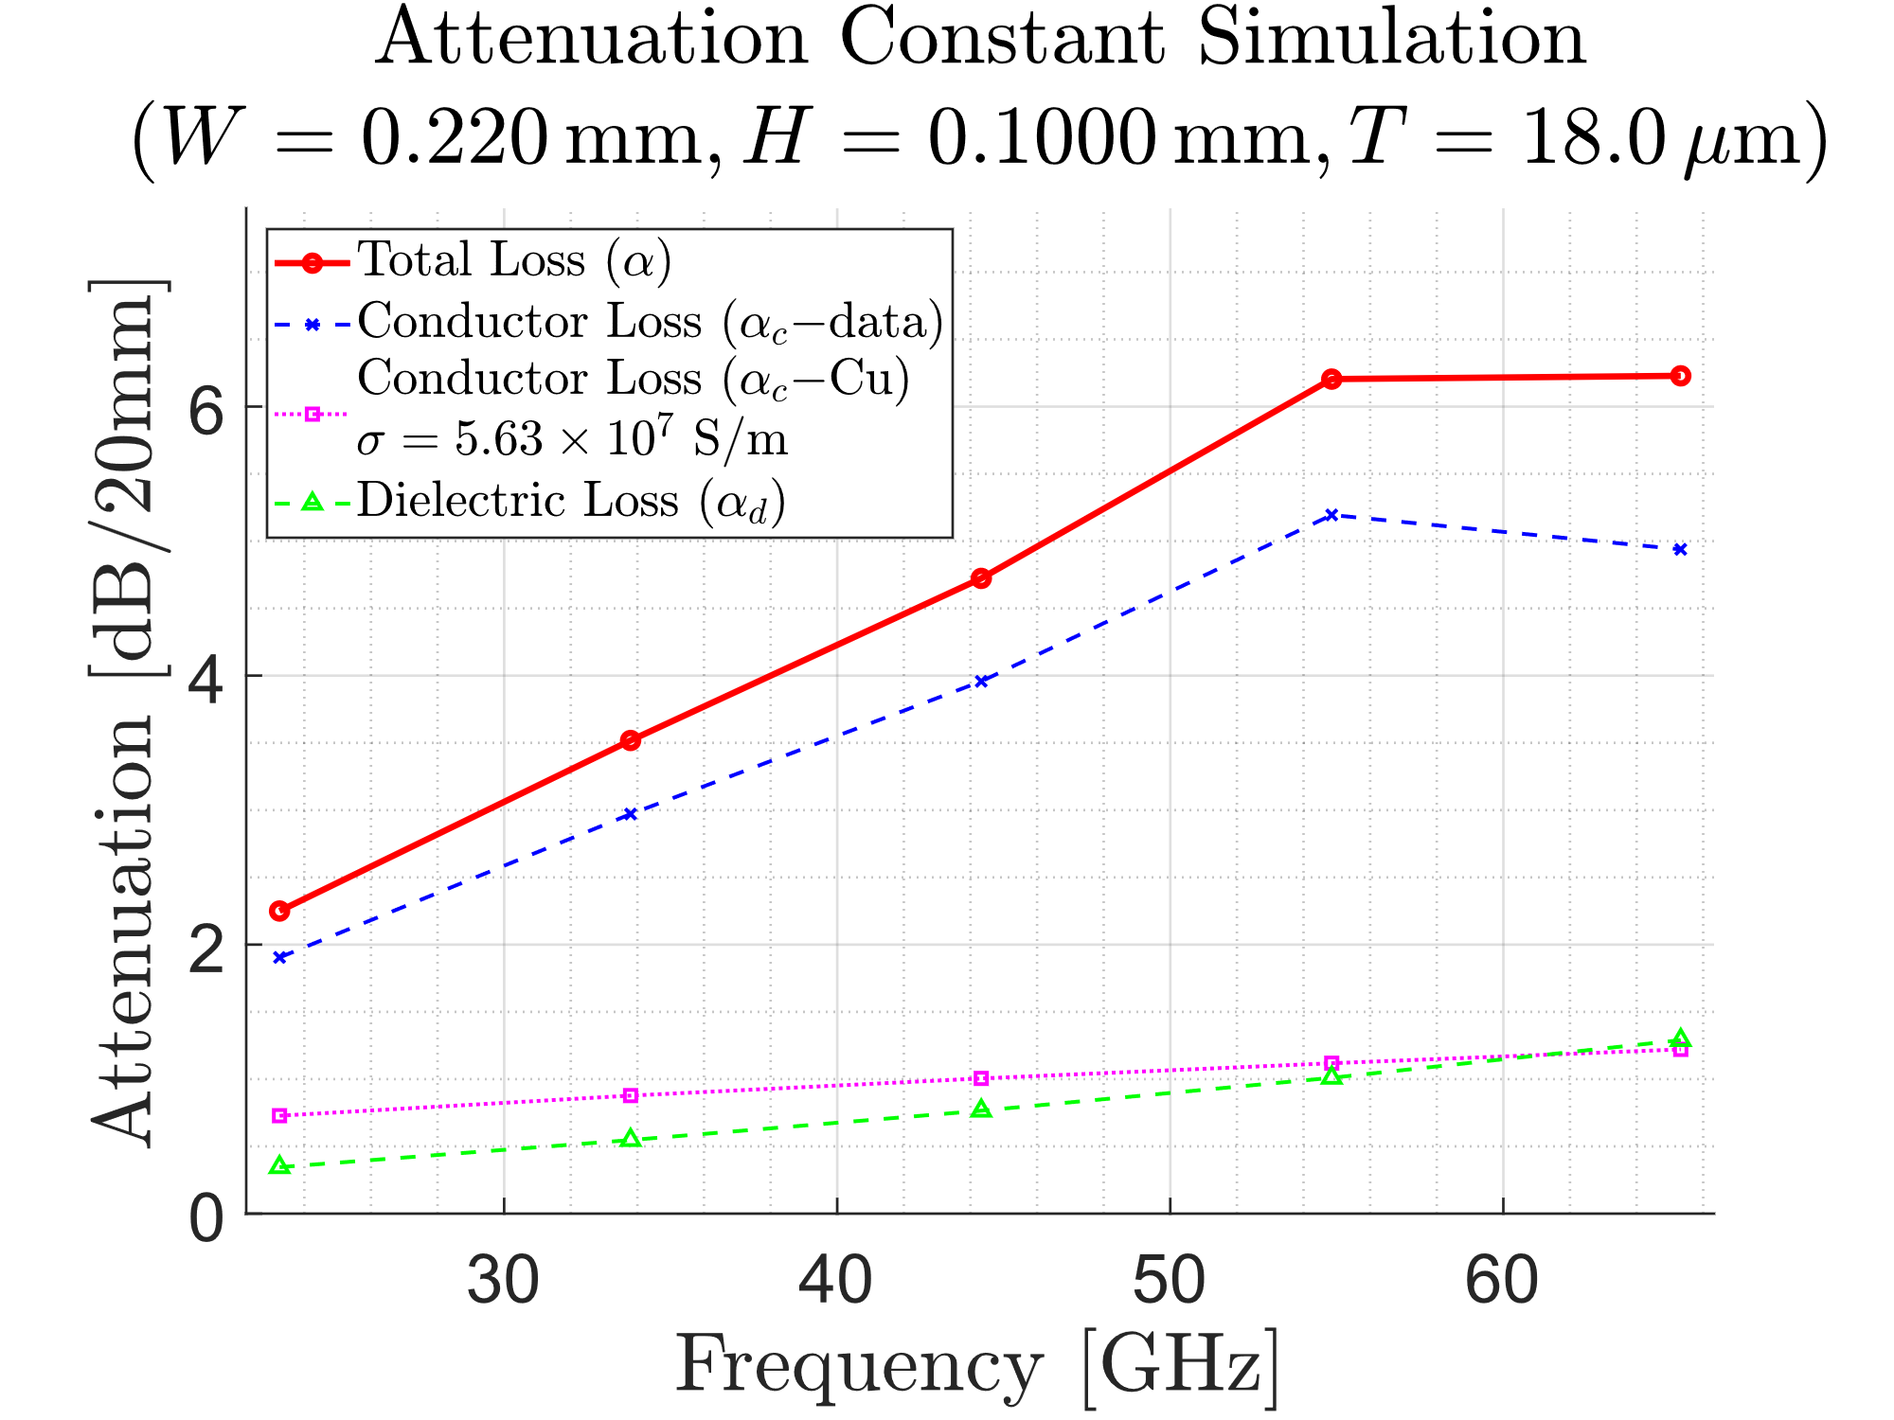
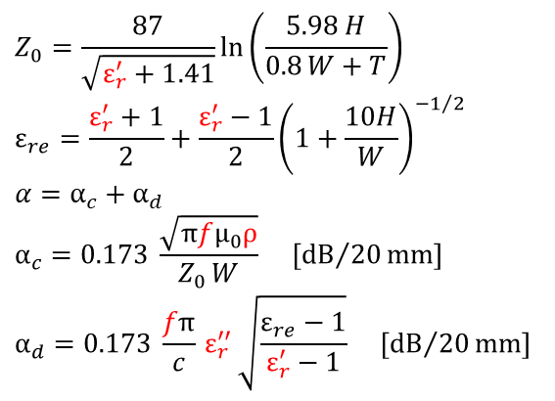
減衰定数の算出結果
結論：表面粗さを考慮しない理想モデルは、実際の導体損失を大きく過小評価する
このような式で実験結果を減衰定数に反映
$$Z_{0}=\frac{87}{\sqrt{ε_{r}^{′}+1.41}}\ln\left(\frac{5.98 H}{0.8 W+T}\right)$$
$$ε_{re}=\frac{ε_{r}^{′}+1}{2}+\frac{ε_{r}^{′}−1}{2}{\left(1+\frac{10H}{W}\right)}^{−1/2}$$
$$α=α_{c}+α_{d}$$
$$α_{c}=0.173 \frac{\sqrt{πfμ_{0}ρ}}{Z_{0} W} \left[{\text{dB}}/{20}\text{mm}\right]$$
$$α_{d}=0.173 \frac{fπ}{c} ε_{r}^{′′} \sqrt{\frac{ε_{re}−1}{ε_{r}^{′}−1}} \left[{\text{dB}}/{20}\text{mm}\right]$$
実測モデル （表面粗さ考慮）
総減衰定数 （最大 約6.2dB/20mm）
導体損失の差 2.62倍 〜 4.64倍
理想モデル （平滑仮定）
➡ 【今後の展望】へ
Notes:
目安時間：1分05秒（経過：9分05秒）
伝送線路の「減衰定数」としてシミュレーションした結果がこちらです。
下のピンクの点線が、平滑と仮定した「理想モデル」の導体損失です。
それに対し、上の青い点線が、本研究の「実測モデル」の導体損失です。
比較すると、実測モデルの導体損失は、理想モデルのおよそ2.6倍から4.6倍に増大していることが分かります。
さらに、一番上の赤い実線はすべての損失を含んだ「総減衰定数」で、最大で約6.2（デシベル・パー・20ミリメートル）に達しました。
これにより、表面粗さを考慮しない従来の設計では、損失を大きく過小評価してしまう可能性が高いことが定量的に示唆されました。
最後に、まとめと今後の展望について述べます。

Slide 12
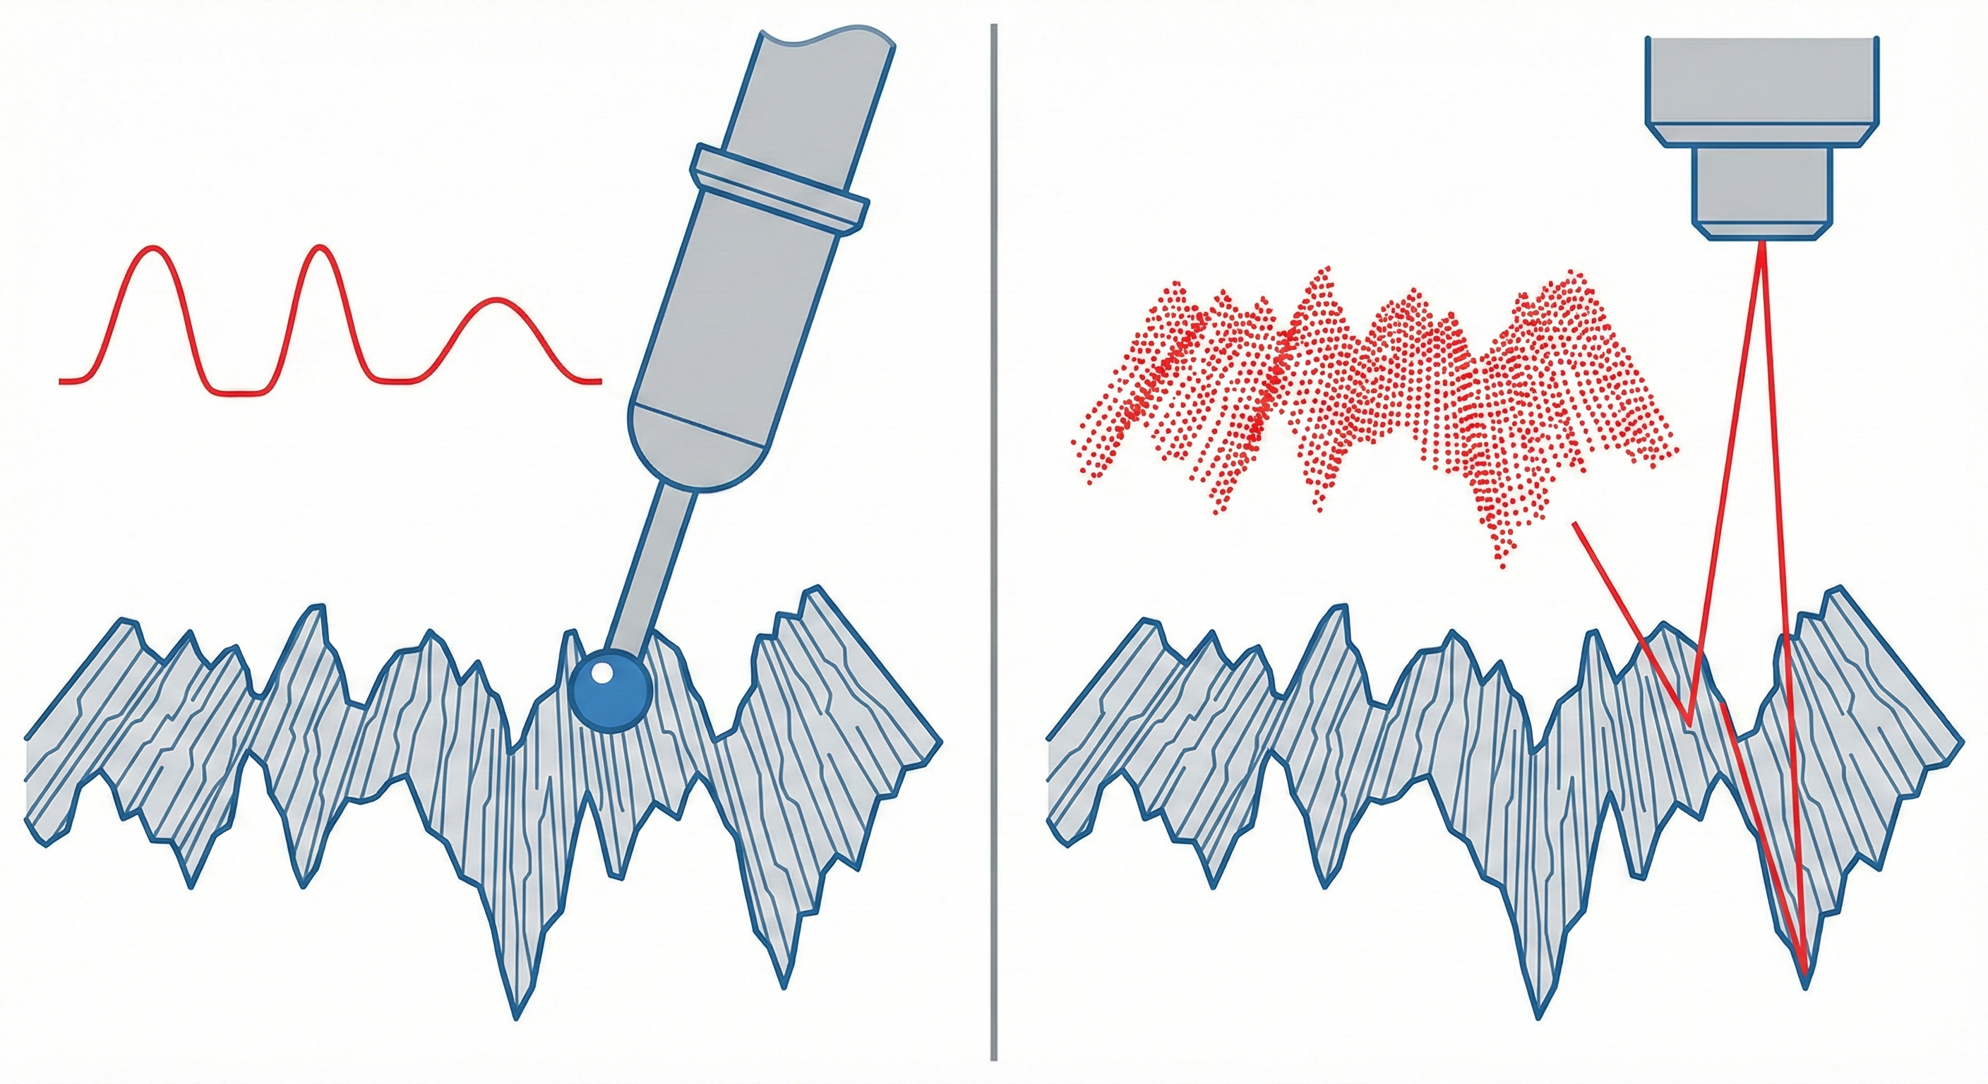
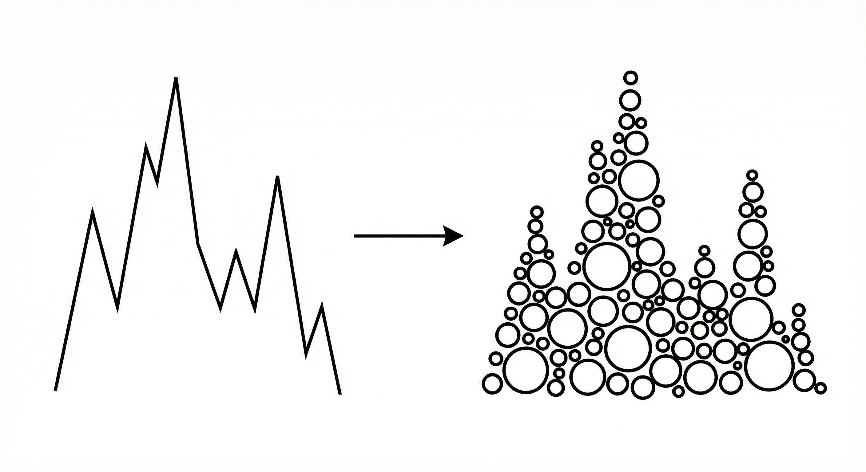
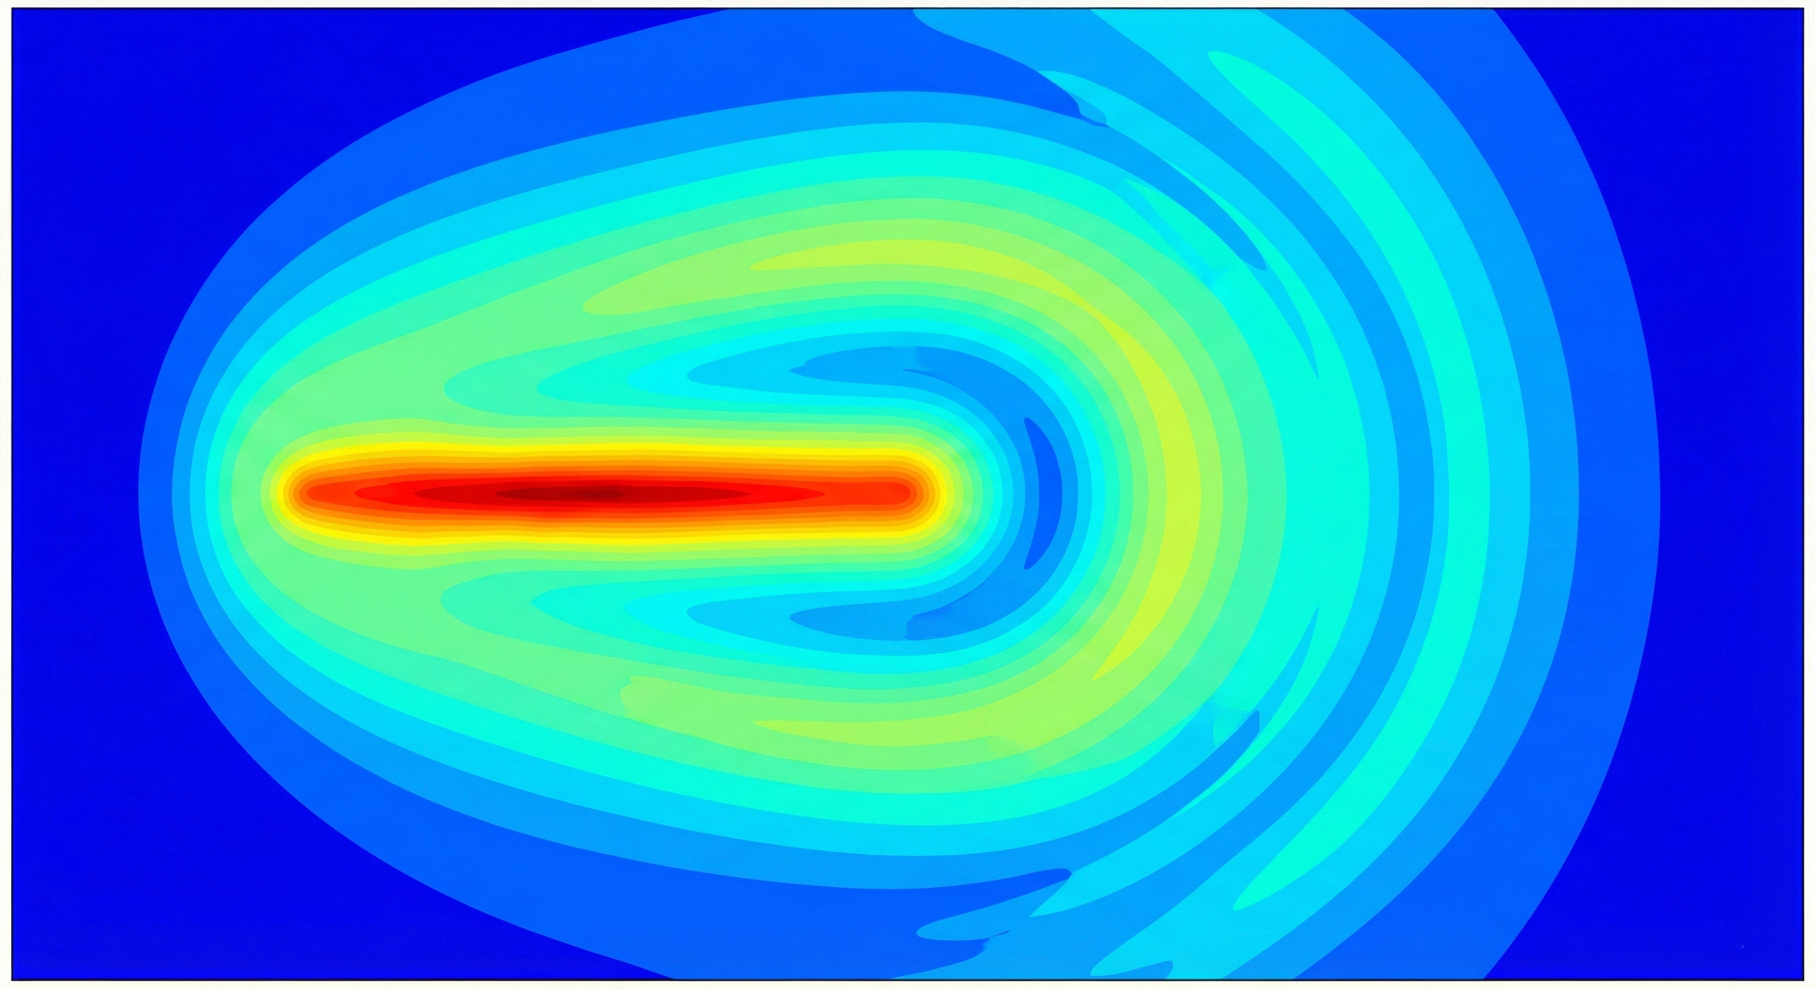
今後の展望
目標：表面粗さによる損失を定量化し、高精度な伝送損失予測モデルを確立する
STEP 1 三次元形状の定量評価 ・共焦点レーザー顕微鏡を使用 ・微細凹凸を 非接触で測定
STEP 2 導体損失の予測式構築
・Hurayモデル等へ 形状データを適用
・物理的な損失予測式 を導出
STEP 3 電磁界シミュレーション
・FDTD解析等の実行
・実測値と予測モデルの妥当性を検証
【測定】三次元形状の高精度な定量評価
触針式では捉えきれない微細凹凸をレーザー顕微鏡等で非接触測定
【モデル化】導体損失の理論予測モデル構築
取得した形状データにHurayモデルなどを適用し、物理的な損失予測式を導出
【検証】電磁界シミュレーションによる解析
FDTD解析などを用い、実測・計算モデルの妥当性を伝送特性の観点から検証
Notes:
目安時間：50秒（経過：9分55秒）
今後の展望です。
今後はこの結果を、定量的な設計指針へと繋げるため、スライドの3ステップで研究を進めることを提案します。
第1に、共焦点レーザー顕微鏡を用いて、微細な表面凹凸を三次元測定します。
第2に、その形状データをHuray（ヒューレイ）モデルなどに適用し、導体損失の予測式を構築します。
第3に、FDTD解析などの電磁界シミュレーションを行い、予測モデルと実測値の妥当性を検証します。
以上を踏まえ、次のスライドで本研究のまとめを行います。

Slide 13
まとめ
結論：高周波帯の回路設計には、表面粗さを考慮した導体損失の評価が不可欠
【得られた成果】 BCDR法でMEGTRON6の実効導電率を広帯域測定 表面粗さの影響により実効導電率が低下することを確認 ➡ 導体損失は理想モデルの 2.6倍 〜 4.6倍 に増加 （67GHz以下の範囲）
【今後の展開】 表面形状の定量化と、 FDTD解析等による高精度な伝送損失予測モデルの確立
Notes:
目安時間：45秒（経過：10分40秒，合計：10分40秒）
まとめです。
本研究では、BCDR法を用いてMEGTRON6の実効導電率を広帯域で評価しました。
その結果、表面粗さの影響により高周波域で実効導電率が低下し、理想モデルに比べて導体損失がおよそ2.6倍から4.6倍に増大することを確認しました。
今後は、表面形状の定量化とシミュレーションを組み合わせ、高精度な伝送損失予測モデルの確立を目指します。
以上で発表を終わります。ご清聴ありがとうございました。

